Slide 1
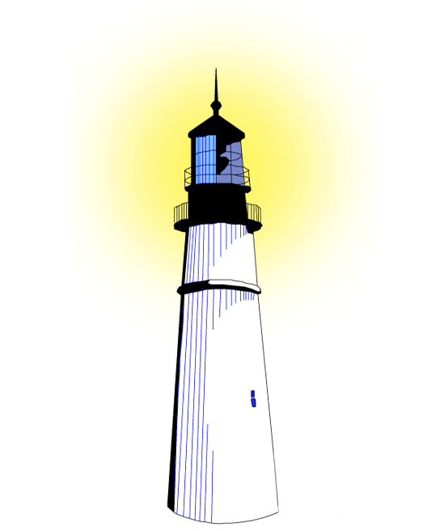


WWW.SERGRASAN.COM
6.000 KM
POETA EVERTON KAYTSON
DOROTEIA GOMES
SLIDES

Slide 2
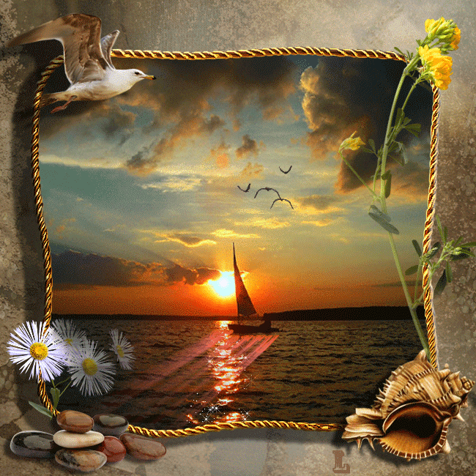
Quando
Para a MAIOR
Metrópole
Do Mundo
Você regressar
Essa é:
A Distância
Que irá nos separar
Geograficamente

Slide 3
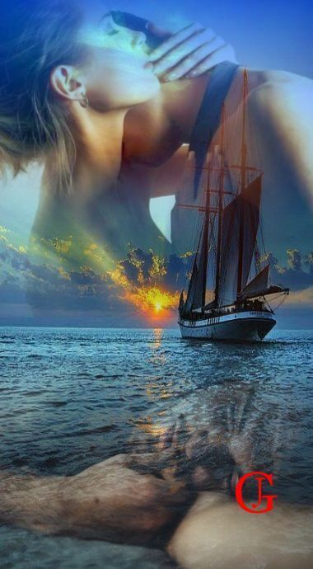
Mas Bem MAIOR
Que esta distância
É o que sinto dentro
De Minha ALMA
E O MEU
CORAÇÃO
Que sinto por Você
Desde como um
ANJO
Que Deus
ME ENVIOU

Slide 4
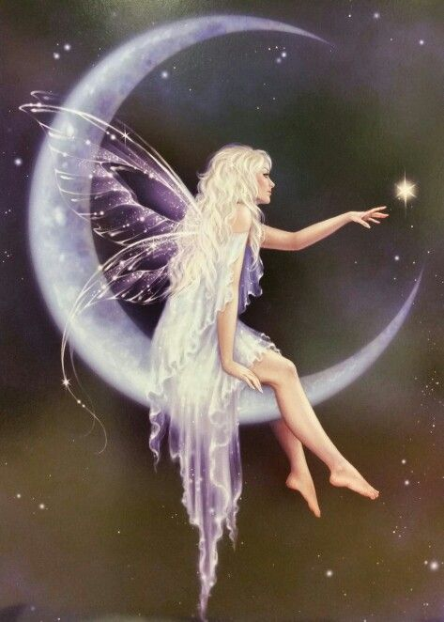
SE FOR PECADO
AMAR UM ANJO
ENTÃO EU SOU
UM PECADOR,
CONFESSO.

Slide 5
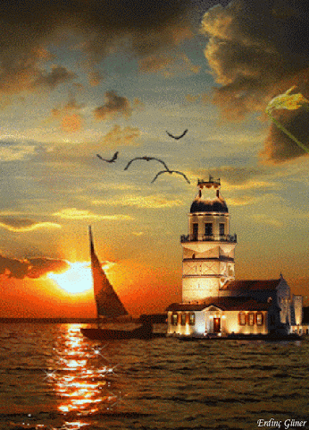
Quanto Maior
A Distância,
Maior
A AMIZADE
E O AMOR
POETA EVERTON KAYTSON
MAS tenho
EM meu CORAÇÃO
Que ERRADO
E Nem Pecando
Estou.

